Slide 1
Go-Lang Fiber
Eko Kurniawan Khannedy

Slide 2

Eko Kurniawan Khannedy
Technical architect at one of the biggest ecommerce company in Indonesia
12+ years experiences
www.programmerzamannow.com
youtube.com/c/ProgrammerZamanNow

Slide 3
Eko Kurniawan Khannedy
Telegram : @khannedy
Linkedin : https://www.linkedin.com/company/programmer-zaman-now/
Facebook : fb.com/ProgrammerZamanNow
Instagram : instagram.com/programmerzamannow
Youtube : youtube.com/c/ProgrammerZamanNow
Telegram Channel : t.me/ProgrammerZamanNow
Tiktok : https://tiktok.com/@programmerzamannow
Email : echo.khannedy@gmail.com

Slide 4
Sebelum Belajar
Golang Dasar
Golang Modules
Golang Unit Test
Golang Web

Slide 5
Pengenalan Golang Fiber

Slide 6
Web Framework
Saat kita belajar kelas Golang Web, kita sudah belajar bagaimana cara membuat aplikasi web menggunakan Golang
Dengan tambahan HTTPRouter, sebenarnya sudah cukup untuk membuat Web menggunakan Golang
Namun, terkadang masih banyak beberapa hal yang harus dilakukan secara manual menggunakan bawaan dari Golang HTTP, sehingga kita membutuhkan Web Framework untuk mempermudah saat membuat aplikasi web menggunakan Golang
Terutama Golang sangat populer untuk membuat RESTful API

Slide 7
Fiber
Sebenarnya ada banyak sekali Web Framework yang bisa kita gunakan untuk memudahkan kita membuat aplikasi Web dengan Golang
Pada kelas ini, kita akan membahas salah satu Web Framework yang populer di Golang, yaitu Fiber
Fiber adalah Web Framework untuk Golang yang terinspirasi dari ExpressJS, oleh karena itu cara penggunaannya sangat mudah dan sederhana
Hal ini otomatis bisa mempermudah kita ketika membuat aplikasi Web / RESTful API menggunakan Golang
https://gofiber.io/

Slide 8
Membuat Project

Slide 9
Membuat Project
Buat folder belajar-golang-fiber
go mod init belajar-golang-fiber
Tambahkan dependency Testify
go get github.com/stretchr/testify

Slide 10
Dependency Fiber
Tambahkan dependency Fiber
go get github.com/gofiber/fiber/v2

Slide 11
Fiber App

Slide 12
Fiber App
Saat kita menggunakan Fiber, hal pertama yang perlu kita buat adalah fiber.App
Untuk membuatnya kita bisa menggunakan fiber.New(fiber.Config) yang menghasilkan pointer *fiber.App
fiber.App adalah representasi dari aplikasi Web Fiber
Setelah membuat fiber.App, selanjutnya untuk menjalankan aplikasi web nya, kita bisa menggunakan method Listen(address)

Slide 13
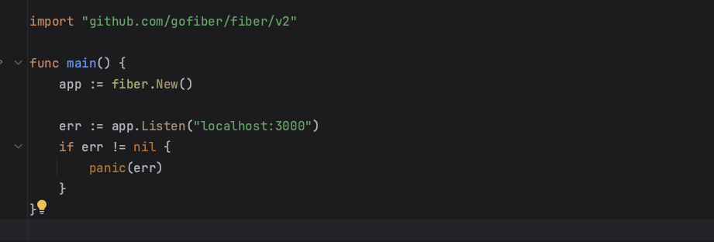
Kode : Fiber App

Slide 14
Configuration

Slide 15
Configuration
Saat kita membuat fiber.App menggunakan fiber.New() terdapat parameter fiber.Config yang bisa kita gunakan
Ada banyak sekali konfigurasi yang bisa kita ubah, dan kita akan bahas secara bertahap
Contoh yang bisa kita gunakan adalah mengubah konfigurasi timeout

Slide 16
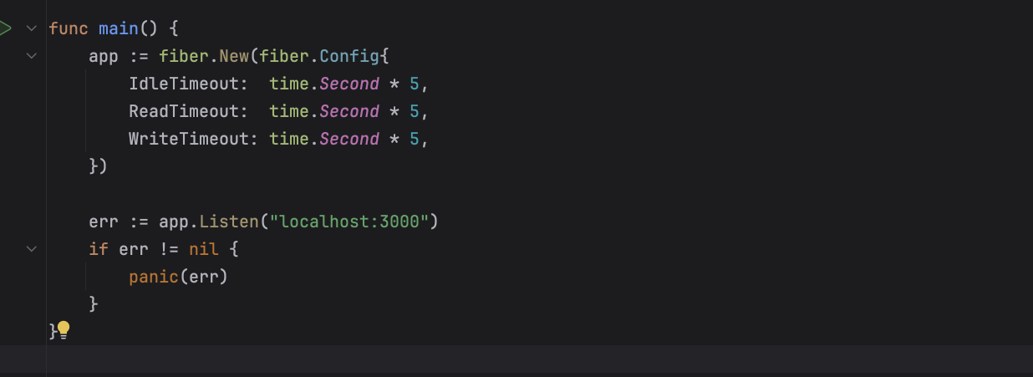
Kode : Configuration

Slide 17
Routing

Slide 18
Routing
Saat kita menggunakan Web Framework, pertama yang kita tanyakan adalah, bagaimana cara membuat endpoint nya?
Di Fiber, untuk membuat Routing, sudah disediakan semua Method di fiber.App yang sesuai dengan HTTP Method
Parameternya membutuhkan 2, yaitu path nya dan juga fiber.Handler

Slide 19
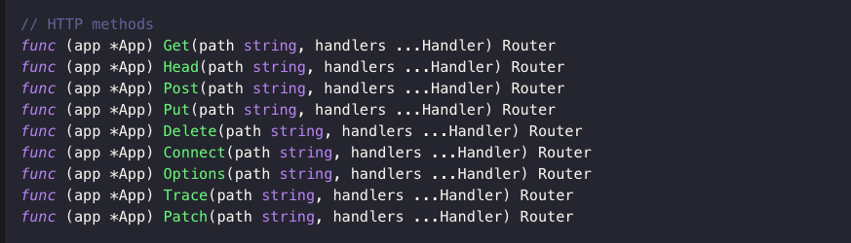
Kode : Routing Method

Slide 20
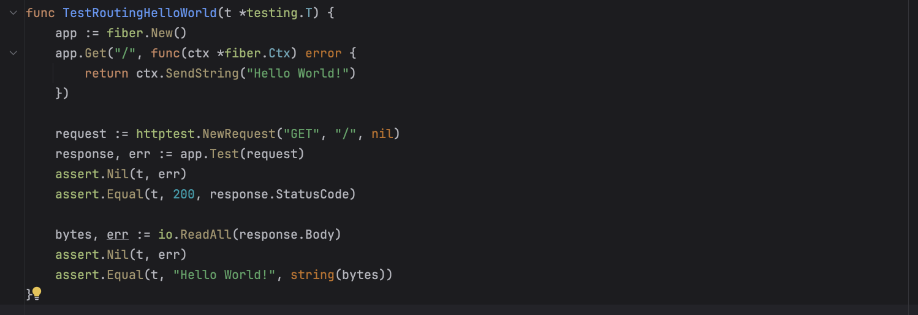
Kode : Hello World

Slide 21
Ctx

Slide 22
Ctx
Saat kita membuat Handler di Fiber Routing, kita hanya cukup menggunakan parameter fiber.Ctx
Ctx ini merupakan representasi dari Request dan Response di Fiber
Oleh karena itu, kita bisa mendapatkan informasi HTTP Request, dan juga bisa membuat HTTP Response menggunakan fiber.Ctx
Untuk detail HTTP Request dan HTTP Response, akan kita bahas lebih detail di materi-materi selanjutnya

Slide 23
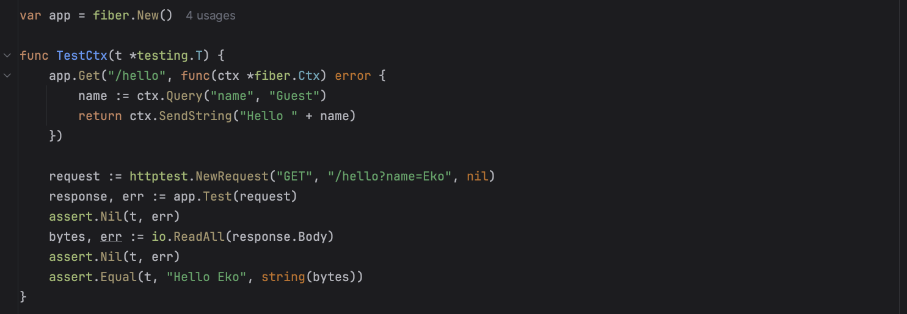
Kode : Ctx

Slide 24
HTTP Request

Slide 25
HTTP Request
Representasi dari HTTP Request di Fiber adalah Ctx
Untuk mengambil informasi dari HTTP Request, kita bisa menggunakan banyak sekali Method yang terdapat di Ctx
Kita bisa baca seluruh method yang tersedia di Ctx di halaman Doc nya
https://pkg.go.dev/github.com/gofiber/fiber/v2#Ctx

Slide 26
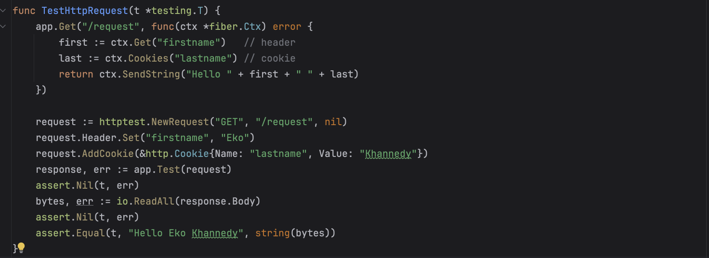
Kode : HTTP Request

Slide 27
Route Parameter

Slide 28
Route Parameter
Fiber mendukung Route Parameter, dimana kita bisa menambahkan parameter di path URL
Ini sangat cocok ketika kita membuat RESTful API, yang butuh data dikirim via path URL
Saat membuat Route Parameter, kita perlu memberi nama, dan di Ctx, kita bisa mengambil seluruh data menggunakan method AllParams(), atau menggunakan menthod Params(nama)

Slide 29
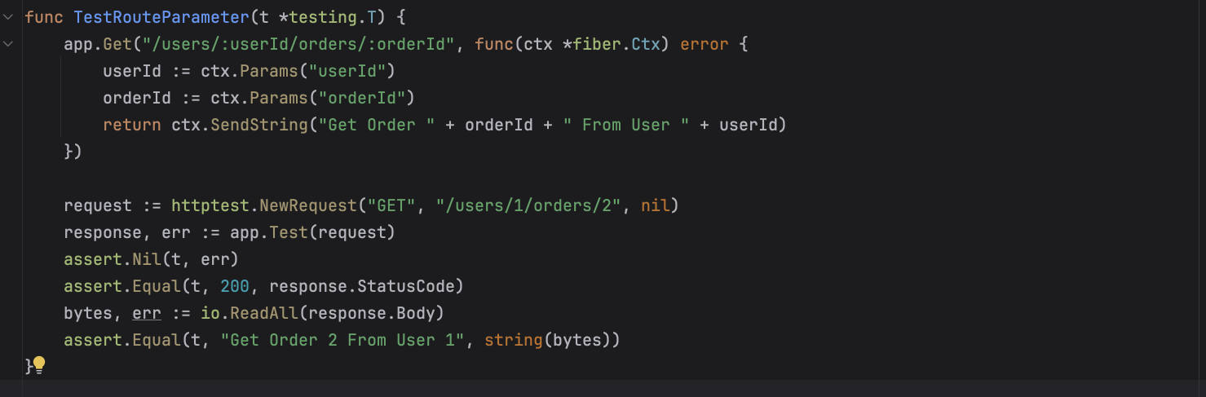
Kode : Route Parameter

Slide 30
Request Form

Slide 31
Request Form
Ketika kita mengirim data menggunakan HTTP Form, kita bisa menggunakan method FormValue(name) pada Ctx untuk mendapatkan data yang dikirim nya

Slide 32
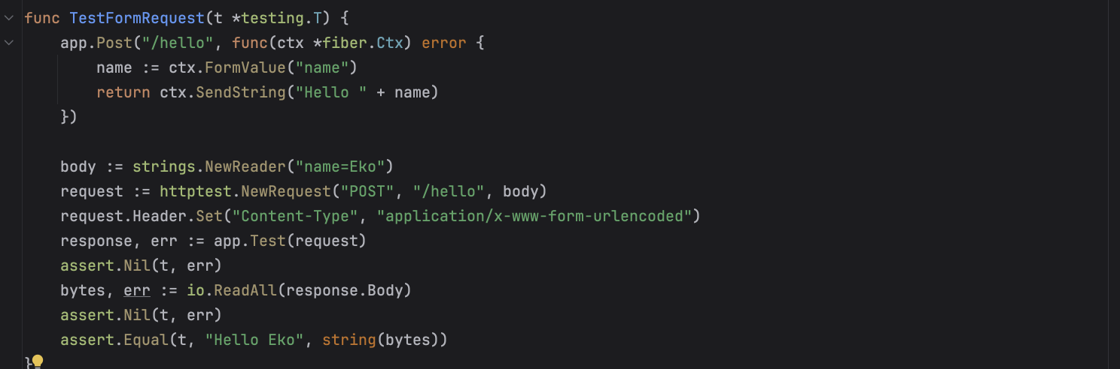
Kode : Request Form

Slide 33
Multipart Form

Slide 34
Multipart Form
Untuk mengambil data File yang yang terdapat di Multipart Form, kita bisa menggunakan method FormFile di Ctx, namun method ini bisa menghasilkan error
Selain itu Ctx juga memiliki method SaveFile yang bisa digunakan untuk menyimpan file

Slide 35
Persiapan
Buatlah sebuah folder source dan target
Buat file contoh.txt di folder source
Kita akan coba upload file contoh.txt, lalu kita akan coba simpan di folder target

Slide 36
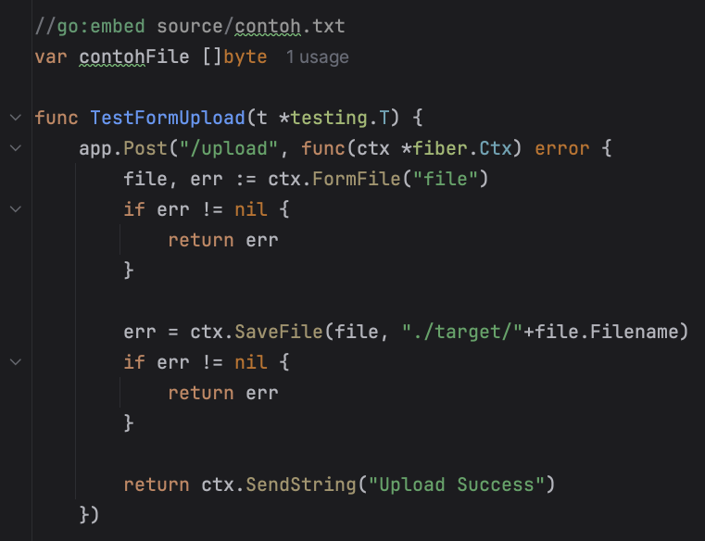
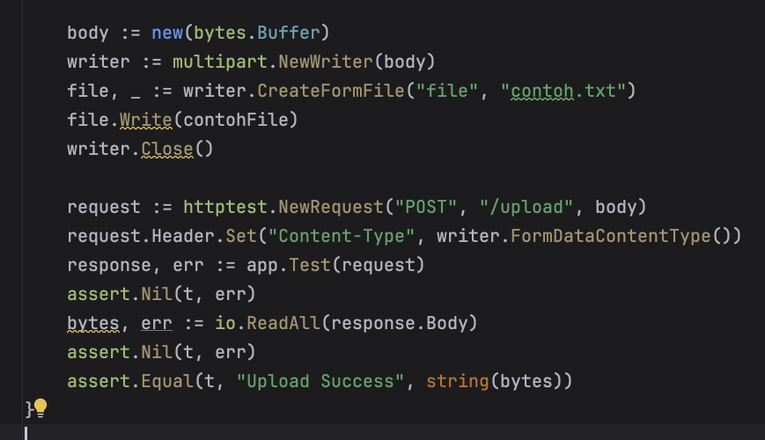
Kode : Multipart Form

Slide 37
Request Body

Slide 38
Request Body
Saat kita membuat RESTful API, kadang kita ingin mengambil informasi request body yang dikirim oleh client, misal JSON, XML, atau yang lainnya
Kita bisa mengambil informasi request body menggunakan method Body()

Slide 39
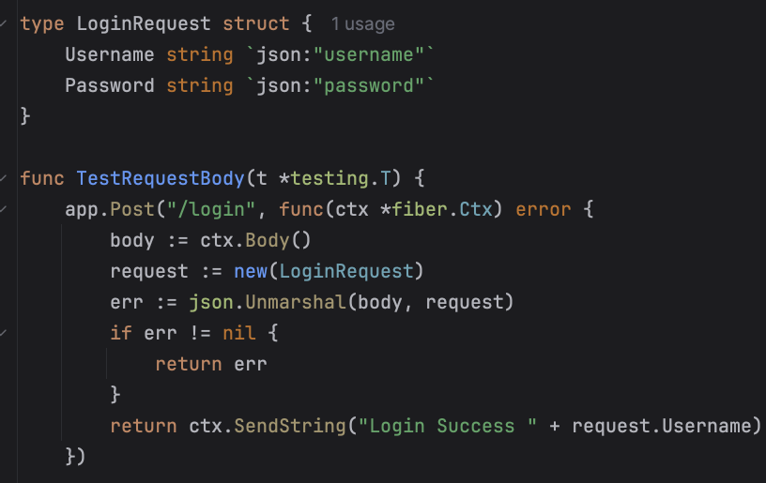
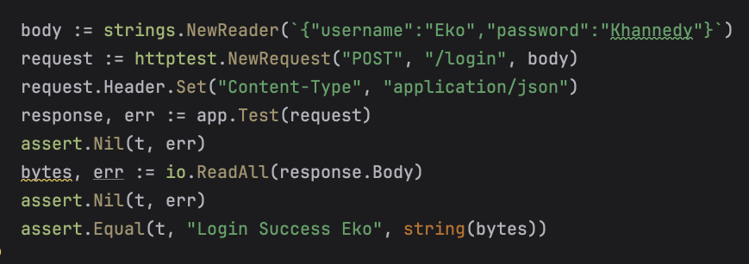
Kode : Request Body

Slide 40
Body Parser

Slide 41
Body Parser
Melakukan konversi request body dari []byte menjadi struct sangat menyulitkan jika harus dilakukan manual terus menerus
Untungnya, Fiber bisa melakukan parsing otomatis sesuai tipe data yang dikirim, dan otomatis dikonversi ke Struct
Ada beberapa Content-Type yang didukung oleh Fiber, caranya dengan menambahkan tag pada Struct nya

Slide 42
Body Parser Content Type
Content Type | Struct Tag
application/x-www-form-urlencoded | form
multipart/form-data | form
application/json | json
application/xml | xml
text/xml | xml

Slide 43
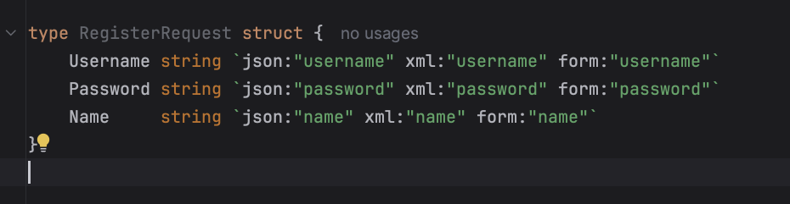
Kode : Register Request

Slide 44
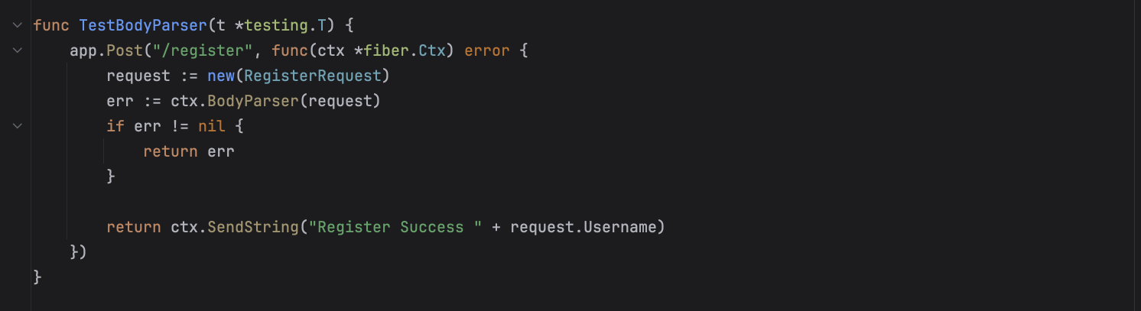
Kode : Body Parser

Slide 45
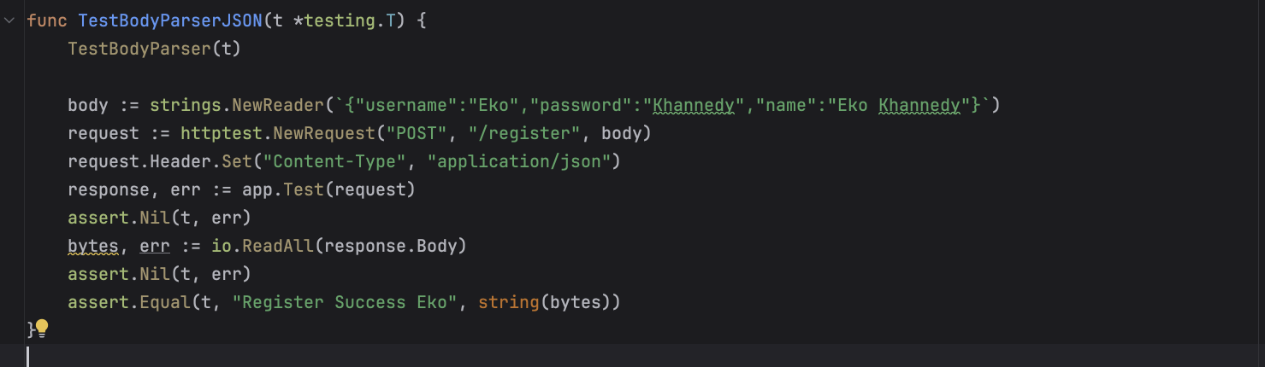
Kode : Body Parser JSON

Slide 46
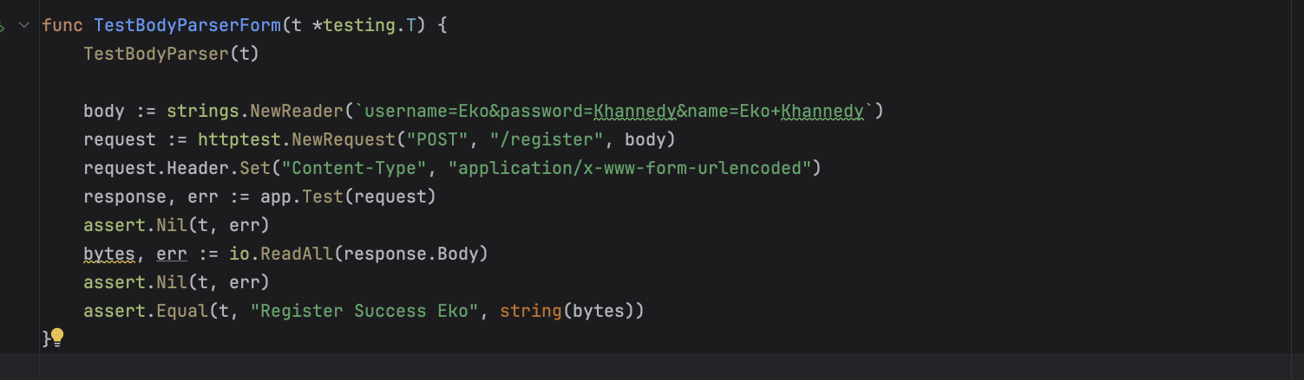
Kode : Body Parser Form

Slide 47
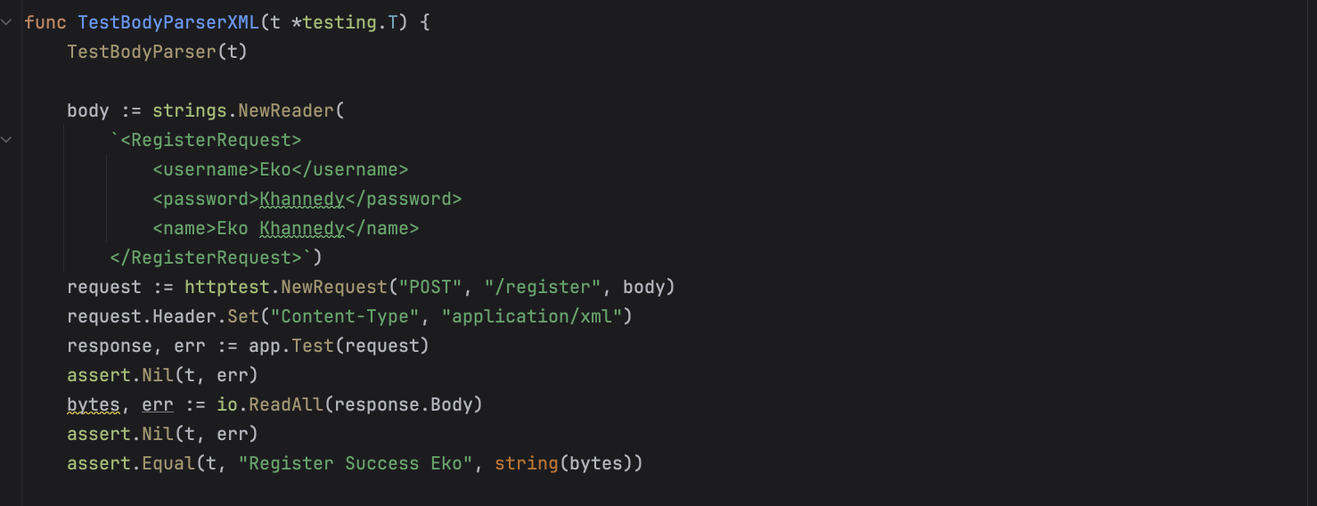
Kode : Body Parser XML

Slide 48
HTTP Response

Slide 49
HTTP Response
Selain sebagai representasi HTTP Request, Ctx juga digunakan sebagai representasi HTTP Response
Sebelumnya kita sudah menggunakan SendString() untuk mengembalikan Response Body dalam bentuk String
Ada banyak method yang tersedia yang bisa kita gunakan untuk mengubah HTTP Response

Slide 50
HTTP Response Method
Response Method | Keterangan
Set(key, value) | Mengubah header ke response
Status(status) | Mengubah response status
SendString(body) | Mengubah response body menjadi string
XML(body) | Mengubah response body menjadi XML
JSON(body) | Mengubah response body menjadi JSON
Redirect(path) | Mengubah response menjadi redirect ke path
Cookie(cookie) | Menambah cookie ke response

Slide 51
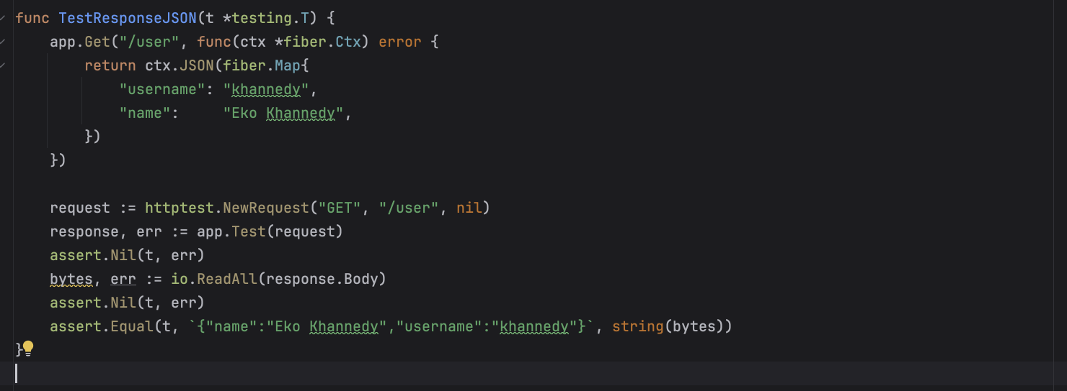
Kode : Response JSON

Slide 52
Download File

Slide 53
Download File
Sebelumnya kita sudah bahas tentang Upload File, Fiber juga bisa digunakan untuk mengembalikan response File atau byte[]
Ada beberapa Method yang bisa kita gunakan

Slide 54
Method Download File
Method Download File | Keterangan
Download(file, filename) | Mengubah response menjadi isi file
Send([]byte) | Mengubah response menjadi data []byte
SendFile(file, compress) | Mengubah response menjadi isi file

Slide 55
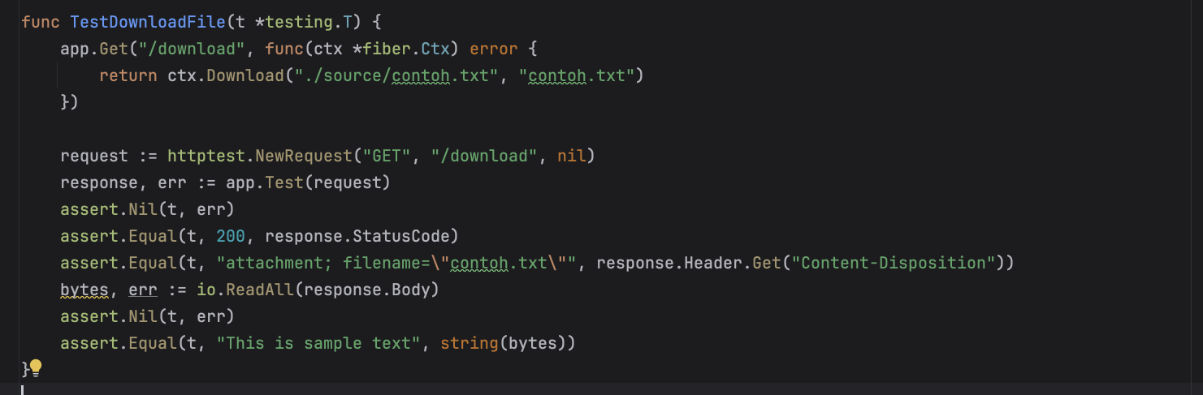
Kode : Download File

Slide 56
Routing Group

Slide 57
Routing Group
Saat kita membuat aplikasi Web dengan banyak endpoint, kadang-kadang kita perlu melakukan Grouping beberapa routing
Hal ini agar lebih rapi dan mudah dikembangkan ketika membuat banyak routing
Kita bisa membuat grup menggunakan Group() di fiber.App
Dan kita bisa menambahkan Routing ke Group() yang sudah kita buat

Slide 58
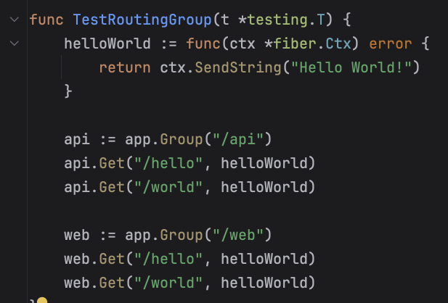
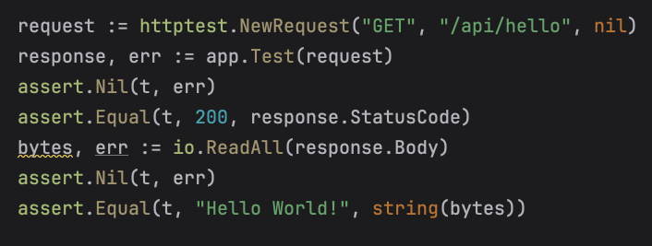
Kode : Routing Group

Slide 59
Static

Slide 60
Static
Saat kita membuat static file seperti HTML, CSS, JavaScript, maka akan menyulitkan jika harus membuat routing untuk tiap file
Untungnya Fiber memiliki fitur untuk menyediakan file static menggunakan method Static()

Slide 61
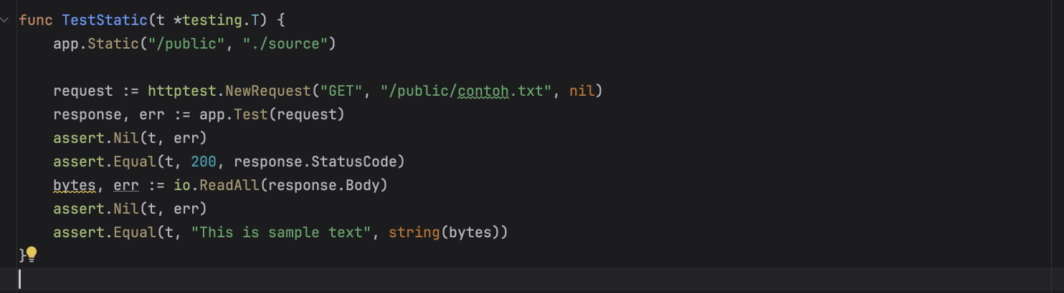
Kode : Static

Slide 62
Pre Fork

Slide 63
Standalone
Secara default, saat aplikasi Fiber berjalan, dia akan berjalan secara standalone dalam satu proses
Kadang-kadang, ketika kita jalankan dalam sebuah server yang jumlah CPU nya banyak, mungkin ada baiknya kita menjalankan beberapa proses agar semua CPU terpakai dengan optimal
Namun yang jadi masalah, jika kita jalankan beberapa aplikasi Fiber secara bersamaan, maka kita harus menggunakan port yang berbeda-beda

Slide 64
Pre Fork
Fiber memiliki konfigurasi bernama PreFork, yang default nya adalah false, dan bisa kita ubah menjadi true
PreFork adalah fitur menjalankan beberapa proses Fiber namun menggunakan port yang sama. Fitur ini memanfaatkan fitur di sistem operasi bernama SO_REUSEPORT : https://lwn.net/Articles/542629/
Teknik ini juga biasa digunakan di NGINX https://www.nginx.com/blog/socket-sharding-nginx-release-1-9-1/

Slide 65
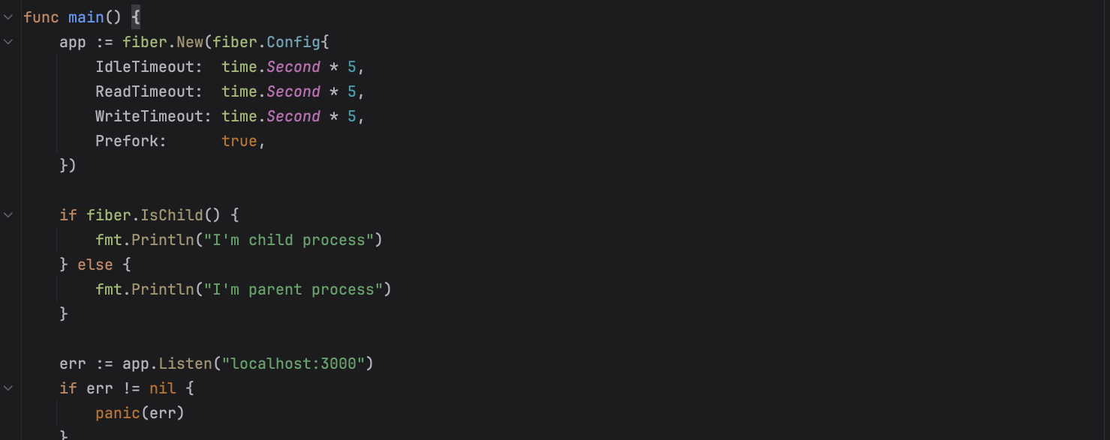
Kode : PreFork

Slide 66
Error Handling

Slide 67
Error Handling
Kita bisa perhatikan pada Fiber Handler, return value nya berupa error, yang artinya jika terjadi error, kita bisa return langsung data errornya
Dan ketika terjadi error, secara otomatis akan ditangkap oleh ErrorHandler pada fiber.Config
Kita bisa mengubah implementasi dari ErrorHandler nya jika kita mau

Slide 68
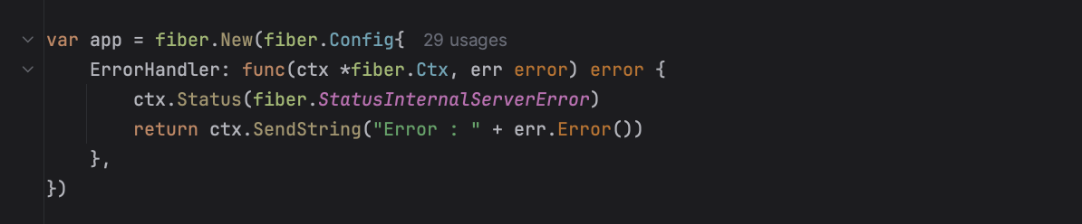
Kode : Error Handler

Slide 69
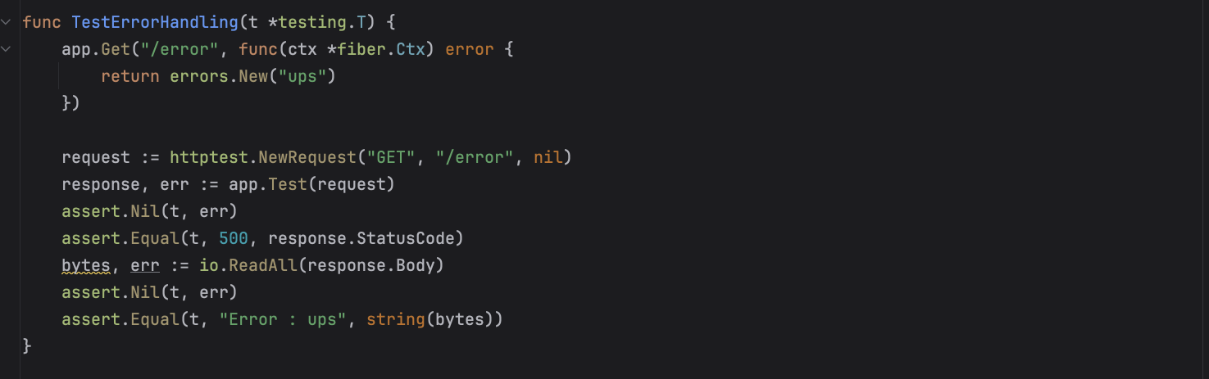
Kode : Test Error Handler

Slide 70
Template

Slide 71
Template
Fiber secara default tidak memiliki template engine seperti Web Framework kebanyakan
Namun Fiber mendukung banyak integrasi dengan template engine yang sudah populer
Kita bisa lihat semua template engine yang didukung oleh Fiber di halaman dokumentasinya :
https://docs.gofiber.io/template/

Slide 72
Mustache
Untuk menggunakan template engine, kita harus menginstall dulu dependency nya, lalu meregistrasikan View ke Fiber nya
Misal kita akan coba menggunakan Mustache Template Engine
Kita bisa menginstall dependency-nya terlebih dahulu
go get github.com/gofiber/template/mustache/v2

Slide 73
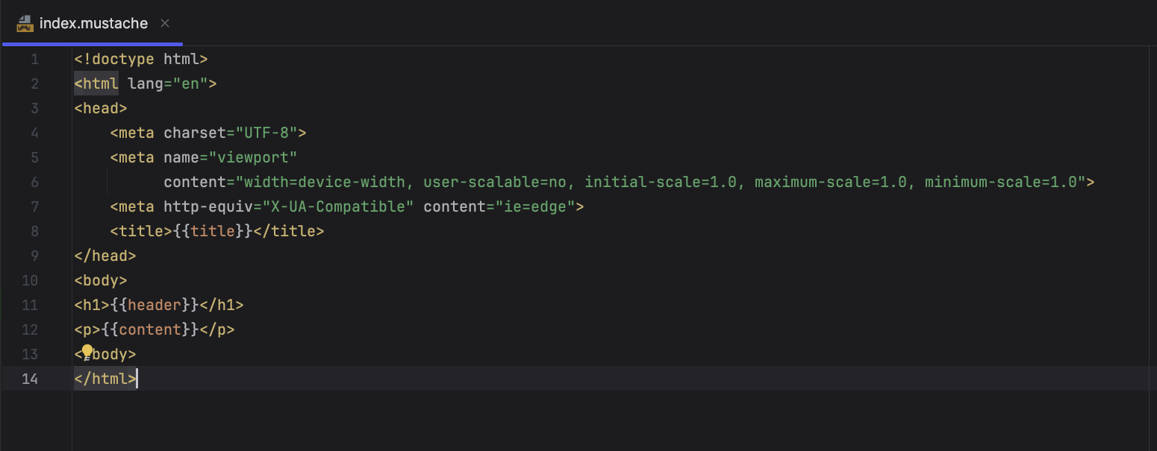
Kode : Template

Slide 74
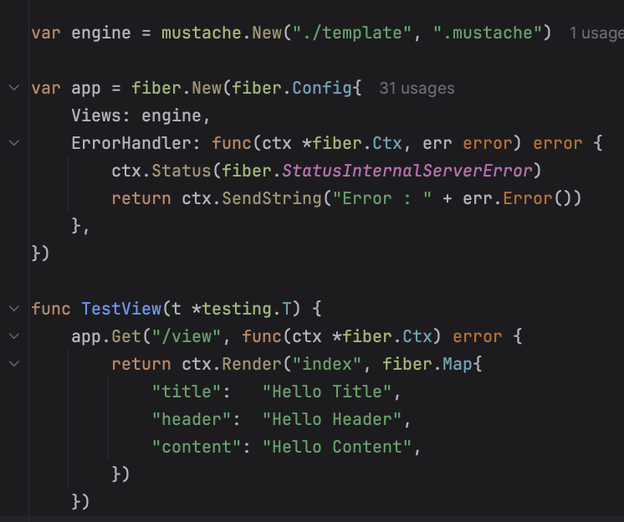
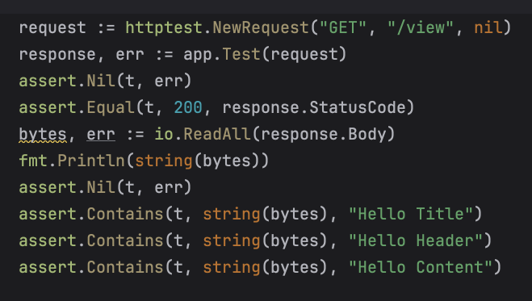
Kode : View

Slide 75
Middleware

Slide 76
Middleware
Fiber juga mendukung Middleware
Dengan Middleware, kita bisa membuat Handler yang bisa melakukan sebelum dan setelah request itu dikerjakan oleh Handler yang memproses request nya
Fiber sendiri menyediakan banyak sekali Middleware-Middleware yang umum digunakan
Di materi ini kita tidak akan membahas Middleware yang sudah disediakan, melainkan kita akan membahas cara membuat Middleware

Slide 77
Membuat Middleware
Membuat Middleware itu sederhana, cukup membuat Handler seperti pada Routing
Namun dalam Handlernya, jika kita ingin meneruskan Request ke Handler selanjutnya, kita perlu memanggil Next() pada Ctx
Dan untuk menggunakan Middleware, kita bisa menggunakan Use() pada fiber.App

Slide 78
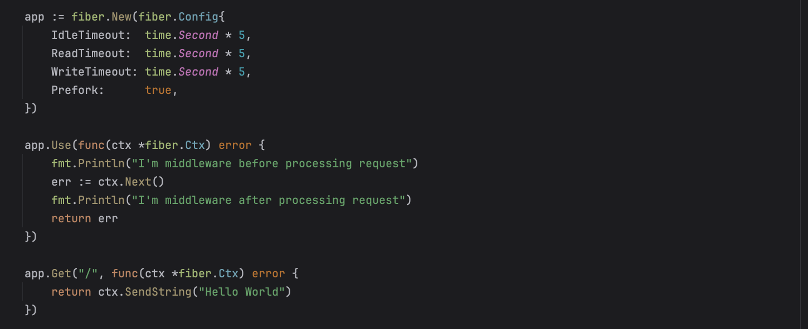
Kode : Log Middleware

Slide 79
Prefix
Middleware juga bisa ditempatkan pada prefix tertentu, misal kita ingin menggunakan middleware pada route dengan prefix /api
Maka saat menggunakan Use(), kisa bisa tambahkan /api di parameter pertama

Slide 80
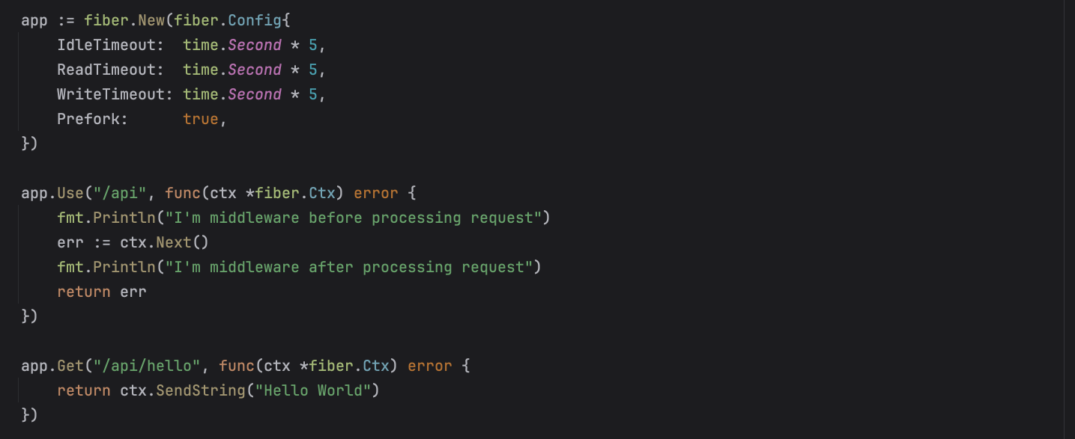
Kode : Prefix Middleware

Slide 81
Middleware Lainnya

Slide 82
Middleware Lainnya
Fiber sudah menyediakan banyak sekali Middleware yang bisa kita gunakan secara langsung, seperti RequestId, BasicAuth, FileSystem, ETag, dan masih banyak yang lainnya
Di kelas ini, kita tidak akan membahas Middleware tersebut, karena pasti akan selalu bertambah dan berubah, oleh karena itu sangat disarankan untuk membaca dokumentasi penggunakan Middleware nya, dan gunakan ketika memang kita butuhkan
https://docs.gofiber.io/category/-middleware

Slide 83
HTTP Client

Slide 84
HTTP Client
Saat kita membuat aplikasi, kadang kita juga sering menggunakan HTTP Client untuk mengambil data atau mengirim data ke API / RESTful lainnya
Fiber menyediakan fitur untuk HTTP Client, sehingga kita bisa menggunakan Fiber sebagai HTTP Client
Kita bisa menggunakan fiber.Client

Slide 85
Membuat Client
Fiber menyediakan Client Pool, agar ketika kita menggunakan Client dan selesai menggunakannya, kita bisa menggunakan ulang Client
Pool nya di manage oleh Fiber, jadi kita cukup ambil ketika membutuhkan menggunakan fiber.AcquireClient()
Dan ketika selesai, kembalikan ke Pool menggunakan fiber.ReleaseClient(client)

Slide 86
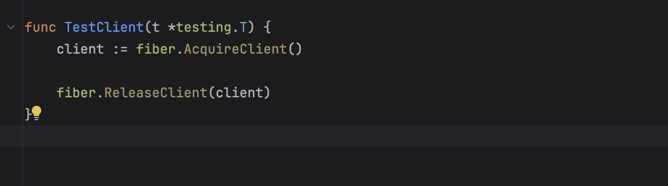
Kode : Membuat Client

Slide 87
HTTP Method
Saat menggunakan HTTP Client, kita bisa menggunakan method yang sesuai dengan HTTP Method yang mau kita gunakan
Misal Get, Post, Delete, Put, dan lain-lain
Cara penggunaannya sangat mudah, hampir mirip seperti Ctx di Fiber
https://docs.gofiber.io/api/client

Slide 88
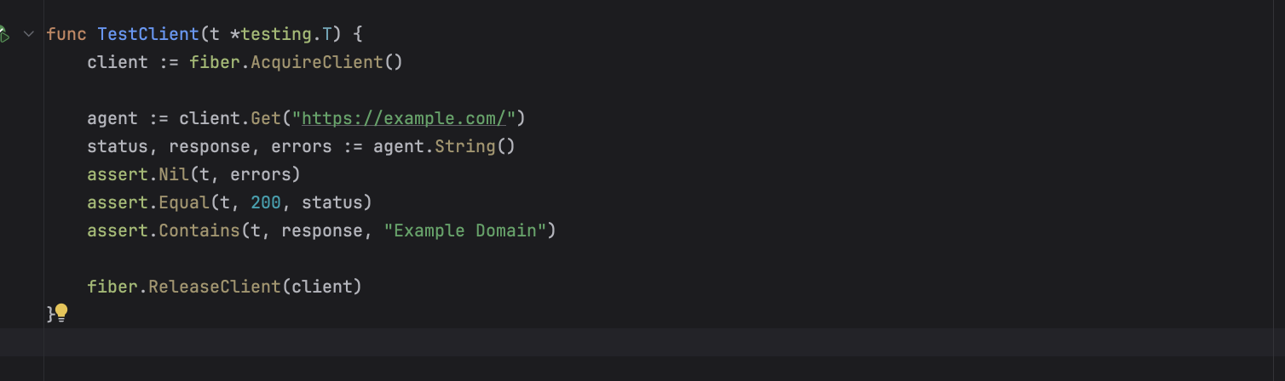
Kode : HTTP Client

Slide 89
Penutup

